Slide 1

BAN CHẤP HÀNH
TRUNG ƯƠNG ĐẢNG
(KHOÁ XII)
NGHỊ QUYẾT SỐ 28-NQ/TW,
NGÀY 23/5/2018
Về cải cách chính sách bảo hiểm xã hội

Slide 2

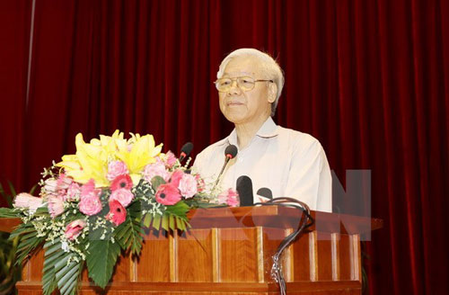


NỘI DUNG
VÌ SAO PHẢI BAN HÀNH NGHỊ QUYẾT
ĐÁNH GIÁ TÌNH HÌNH
2
3
Quan điểm, mục tiêu
4
NỘI DUNG CẢI CÁCH
5
Nhiệm vụ và giải pháp
6
Tổ chức thực hiện

Slide 3

I. VÌ SAO PHẢI BAN HÀNH NGHỊ QUYẾT
1. Khái niệm về BHXH
* Theo luật Bảo hiểm xã hội:
- BHXH là biện pháp Nhà nước sử dụng để đảm bảo thay thế hoặc bù đắp một phần thu nhập cho người tham gia bảo hiểm khi họ gặp phải những biến cố rủi ro...

Slide 4
I. VÌ SAO PHẢI BAN HÀNH NGHỊ QUYẾT
1. Khái niệm về BHXH
* Theo tổ chức lao động quốc tế:
- Định nghĩa này phản ánh một cách tổng quan về mục tiêu, bản chất và chức năng của BHXH đối với mỗi quốc gia.
- Mục tiêu cuối cùng của bảo hiểm xã hội là hướng tới sự phát triển của mỗi cá nhân trong cộng đồng và của toàn xã hội đối với mọi người.

Slide 5

I. VÌ SAO PHẢI BAN HÀNH NGHỊ QUYẾT
* Theo từ điển bách khoa Việt Nam:
Bảo hiểm xã hội là sự đảm bảo thay thế hoặc bù đắp một phần thu nhập đối với nguời lao động khi họ gặp phải những biến cố làm giảm hoặc mất khả năng lao động…

Slide 6
I. VÌ SAO PHẢI BAN HÀNH NGHỊ QUYẾT
2. Bản chất BHXH
- BHXH là nhu cầu khách quan, đa dạng và phức tạp của xã hội…
- Kinh tế càng phát triển thì BHXH càng đa dạng và hoàn thiện.
- BHXH là mối quan hệ 3 bên: Bên tham gia BHXH, bên BHXH thông thường, bên được BHXH là NLĐ và gia đình họ khi có đủ các điều kiện ràng buộc cần thiết.

Slide 7
I. VÌ SAO PHẢI BAN HÀNH NGHỊ QUYẾT
2. Bản chất BHXH
- BHXH được lập ra là sự đảm bảo thay thế hoặc bù đắp một phần thu nhập của NLĐ.
- Là quá trình tổ chức sử dụng một quỹ tiền tệ tập trung được tồn tích dần, do sự đóng góp của NLĐ và người sử dụng lao động, dưới sự quản lý, điều tiết của nhà nước để đảm bảo phần thu nhập thoả mãn những nhu cầu sinh sống thiết yếu của NLĐ.

Slide 8
I. VÌ SAO PHẢI BAN HÀNH NGHỊ QUYẾT
2. Bản chất BHXH
- Những rủi ro xảy ra trong BHXH có thể là rủi ro ngẫu nhiên trái với ý muốn chủ quan của con người…
- Phần thu nhập của NLĐ bị giảm hoặc bị mất đi khi gặp phải sự cố, rủi ro sẽ bù đắp hoặc thay thế từ một nguồn quỹ tiền tệ tập trung được tồn tích lại.
- Mục tiêu của BHXH là nhằm thoả mãn những nhu cầu thiết yếu của NLĐ…

Slide 9
I. VÌ SAO PHẢI BAN HÀNH NGHỊ QUYẾT
2. Bản chất BHXH
- BHXH là bộ phận lớn nhất trong hệ thống và là trụ cột cơ bản của an sinh xã hội.
+ Bảo đảm thay thế hoặc bù đắp một phần thu nhập của người lao động…
+ Được hình thành chủ yếu từ các mức đóng góp của người tham gia.
+ BHXH càng hoạt động tốt, quỹ BHXH càng phát triển…

Slide 10

I. VÌ SAO PHẢI BAN HÀNH NGHỊ QUYẾT
2. Bản chất BHXH
- Trên thế giới:
BHXH đã có lịch sử phát triển hàng trăm năm…
BHXH đã trở thành một trụ cột cơ bản của hệ thống ASXH quốc gia.

Slide 11

I. VÌ SAO PHẢI BAN HÀNH NGHỊ QUYẾT
2. Bản chất BHXH
- Ở Việt Nam:
*Tại Hội nghị Trung ương tháng 11-1940, Đảng đã ra nghị quyết “sẽ đặt ra Luật BHXH” khi thiết lập được chính quyền cách mạng và tạo lập quỹ hưu bổng cho người già…
* 73 năm qua, kể từ ngày Cách mạng Tháng Tám thành công, chính sách BHXH của chúng ta đã liên tục được đổi mới và phát triển.

Slide 12
I. VÌ SAO PHẢI BAN HÀNH NGHỊ QUYẾT
Chính sách BHXH của Việt Nam đã được sự quan tâm đặc biệt của Đảng và Nhà nước, tạo cơ hội cho mọi người dân trong việc tiếp cận, tham gia, thụ hưởng chính sách.
Tuy nhiên, việc ban hành và tổ chức thực hiện chính sách này vẫn còn nhiều hạn chế, bất cập. Hiệu lực, hiệu quả quản lý nhà nước còn nhiều hạn chế cần tiếp tục được hoàn thiện.

Slide 13
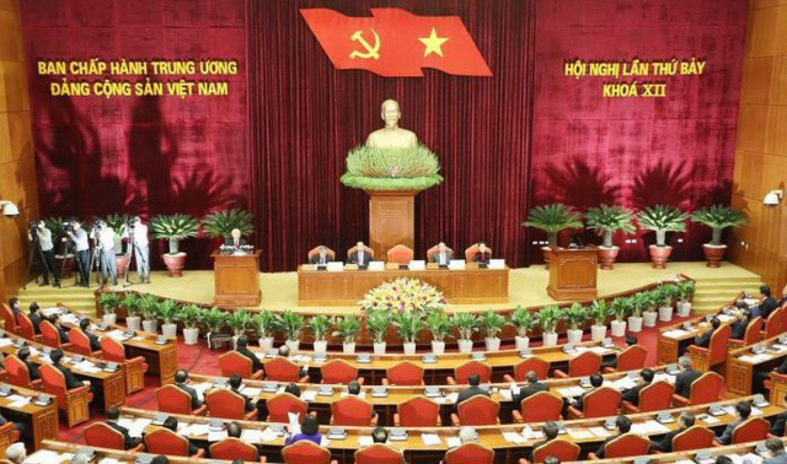
I. VÌ SAO PHẢI BAN HÀNH NGHỊ QUYẾT
- Hội nghị lần thứ bảy, Ban Chấp hành Trung ương Đảng, khóa XII đã bàn và thống nhất ban hành Nghị quyết số 28-NQ/TW về cải cách chính sách bảo hiểm xã hội.

Slide 14

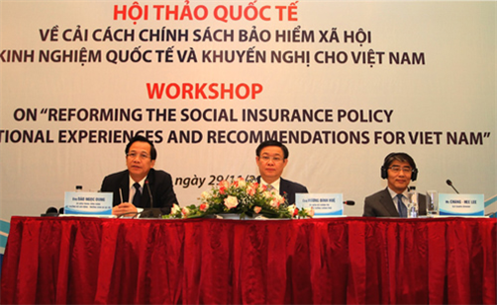

II. ĐÁNH GIÁ TÌNH HÌNH
1. Kết quả đạt được
- Đảng và Nhà nước ta đã luôn quan tâm lãnh đạo, chỉ đạo xây dựng và thực hiện chính sách an sinh xã hội, bảo đảm tiến bộ và công bằng xã hội…

Slide 15
II. ĐÁNH GIÁ TÌNH HÌNH
1. Kết quả đạt được
- Chỉ thị số 38-CT/TW ngày 07/9/2009 về đẩy mạnh công tác bảo hiểm y tế trong tình hình mới.
- Nghị quyết số 15-NQ/TW về một số vấn đề về chính sách xã hội giai đoạn 2012-2020.
- Nghị quyết số 21-NQ/TW về tăng cường sự lãnh đạo của Đảng đối với công tác BHXH, bảo hiểm y tế giai đoạn 2012-2020.

Slide 16
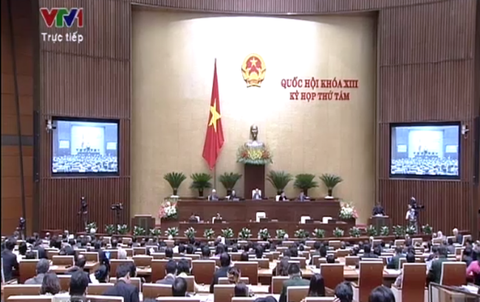
II. ĐÁNH GIÁ TÌNH HÌNH
1. Kết quả đạt được
Năm 2006
Tại kỳ họp lần thứ 9, Quốc hội khóa 11 đã thông qua Luật Bảo hiểm xã hội và có hiệu lực từ ngày 01/01/2007
Kỳ họp lần thứ 8, Quốc hội khóa 13 thông qua Luật Bảo hiểm xã hội gồm 19 chương, 125 điều…
Năm 2014

Slide 17
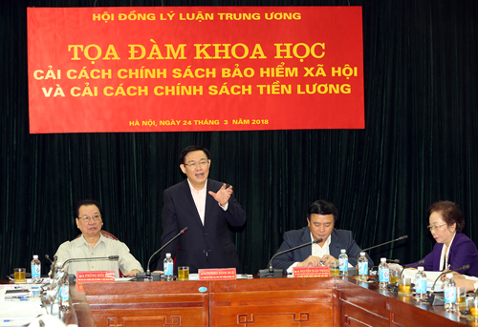


II. ĐÁNH GIÁ TÌNH HÌNH
1. Kết quả đạt được
- Các cấp, các ngành, cộng đồng doanh nghiệp, người lao động đã tích cực triển khai thực hiện chủ trương của Đảng, chính sách, pháp luật của Nhà nước về BHXH và đạt được nhiều kết quả quan trọng.

Slide 18
II. ĐÁNH GIÁ TÌNH HÌNH
1. Kết quả đạt được
Thực hiện Nghị quyết số 21-NQ/TW về tăng cường sự lãnh đạo của Đảng đối với công tác BHXH, BHYT giai đoạn 2012 - 2020…
Sau 5 năm triển khai Nghị quyết 21, chính sách BHXH đã mang lại nhiều đổi thay cả về nhận thức và hành động của các cấp, các ngành và người dân…

Slide 19
II. ĐÁNH GIÁ TÌNH HÌNH
1. Kết quả đạt được
Nghị quyết số 21-NQ/TW đặt ra ba mục tiêu lớn
1- Tăng nhanh diện bao phủ đối tượng tham gia BHXH; thực hiện mục tiêu BHYT toàn dân
2- sử dụng an toàn và bảo đảm cân đối Quỹ BHXH trong dài hạn;
3- Xây dựng hệ thống BHXH, BHYT hiện đại, chuyên nghiệp, hiệu quả cao

Slide 20
II. ĐÁNH GIÁ TÌNH HÌNH
1. Kết quả đạt được
Qua 5 năm triển khai thực hiện NQ21:
- Nhận thức của các cấp ủy đảng, cán bộ, đảng viên, người dân, người lao động được nâng lên. Hệ thống chính sách, pháp luật từng bước được hoàn thiện.
- Thủ tục hành chính ngày càng được cải tiến và rút gọn.
- Tổ chức bộ máy BHXH các cấp được củng cố, kiện toàn.

Slide 21
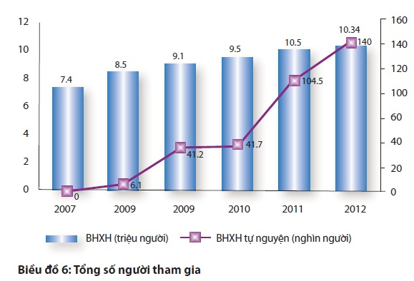
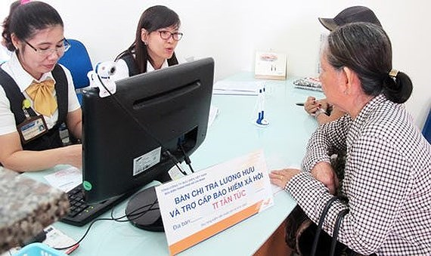
II. ĐÁNH GIÁ TÌNH HÌNH
1. Kết quả đạt được
- Đối tượng tham gia BHXH ngày càng được mở rộng, tỷ lệ tăng bình quân khoảng 4,5%/năm và năm 2016 là 6,2%/năm.

Slide 22
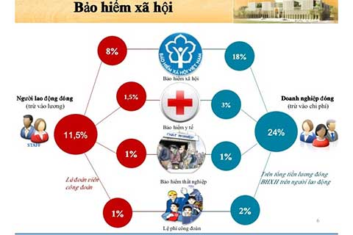
II. ĐÁNH GIÁ TÌNH HÌNH
1. Kết quả đạt được
Năm 2017, cả nước đã có 13,6 triệu người tham gia BHXH bắt buộc, tăng 5,67% so với năm 2016. Năm 2017, số thu BHXH bắt buộc là 197.500 tỷ đồng, đạt 103,7% kế hoạch.

Slide 23

II. ĐÁNH GIÁ TÌNH HÌNH
1. Kết quả đạt được
Đối với Bình thuận:
Năm 2012, toàn tỉnh có 70.740 người tham gia BHXH bắt buộc (tỷ lệ bao phủ 53,5% dân số), đến cuối năm 2017 tỉnh Bình Thuận có 88.596 người tham gia BHXH bắt buộc (tỷ lệ bao phủ 81,82% dân số).

Slide 24
II. ĐÁNH GIÁ TÌNH HÌNH
1. Kết quả đạt được
- Chính sách BHXH từng bước khẳng định và phát huy vai trò là một trụ cột chính của hệ thống an sinh xã hội.
- Quỹ BHXH đã trở thành quỹ an sinh lớn nhất, hoạt động theo nguyên tắc đóng - hưởng và chia sẻ giữa những người lao động cùng thế hệ và giữa các thế hệ tham gia bảo hiểm xã hội.

Slide 25
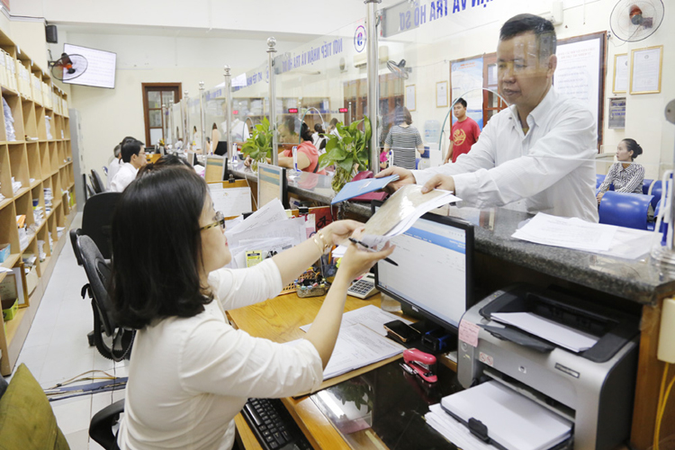

II. ĐÁNH GIÁ TÌNH HÌNH
1. Kết quả đạt được
Diện bao phủ BHXH theo quy định của pháp luật, số người tham gia bảo hiểm xã hội ngày càng được mở rộng, số người được hưởng bảo hiểm xã hội không ngừng tăng lên.

Slide 26
II. ĐÁNH GIÁ TÌNH HÌNH
1. Kết quả đạt được
- Hệ thống tổ chức bảo hiểm xã hội từng bước được đổi mới, cơ bản đáp ứng được yêu cầu, nhiệm vụ,…
- Năng lực, hiệu lực, hiệu quả quản lý nhà nước về bảo hiểm xã hội được nâng lên; việc giải quyết chế độ, chính sách cho người lao động có nhiều tiến bộ.

Slide 27
II. ĐÁNH GIÁ TÌNH HÌNH
2. Tồn tại, hạn chế
Việc mở rộng và phát triển đối tượng tham gia bảo hiểm xã hội còn dưới mức tiềm năng.
Hệ thống chính sách, pháp luật về bảo hiểm xã hội chưa theo kịp tình hình phát triển kinh tế - xã hội, chưa thích ứng với quá trình già hóa dân số
Độ bao phủ bảo hiểm xã hội tăng chậm; số người hưởng BHXH tăng nhanh.

Slide 28
II. ĐÁNH GIÁ TÌNH HÌNH
2. Tồn tại, hạn chế
Tình trạng trốn đóng, nợ đóng, gian lận, trục lợi bảo hiểm xã hội chậm được khắc phục.
Quỹ hưu trí và tử tuất có nguy cơ mất cân đối trong dài hạn.

Slide 29
II. ĐÁNH GIÁ TÌNH HÌNH
2. Tồn tại, hạn chế
Chính sách bảo hiểm thất nghiệp chưa thực sự gắn với thị trường lao động.
Nặng về giải quyết trợ cấp thất nghiệp, chưa chú ý thoả đáng đến các giải pháp phòng ngừa.

Slide 30
II. ĐÁNH GIÁ TÌNH HÌNH
2. Tồn tại, hạn chế
- Cơ chế quản lý, cơ chế tài chính và tổ chức bộ máy thực hiện bảo hiểm thất nghiệp còn nhiều điểm bất cập.
- Các chế độ bảo hiểm xã hội chưa thể hiện đầy đủ các nguyên tắc đóng - hưởng; công bằng, bình đẳng; chia sẻ và bền vững.

Slide 31

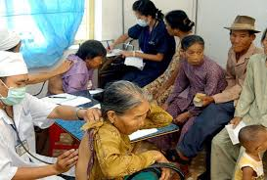
II. ĐÁNH GIÁ TÌNH HÌNH
3. Nguyên nhân
Một số cấp uỷ, chính quyền lãnh đạo, chỉ đạo thiếu quyết liệt.
Năng lực, hiệu lực, hiệu quả quản lý nhà nước thấp
Nhận thức về vai trò, mục đích, ý nghĩa về bảo hiểm xã hội chưa đầy đủ.

Slide 32
II. ĐÁNH GIÁ TÌNH HÌNH
3. Nguyên nhân
- Hiệu lực hiệu quả thanh tra, kiểm tra, giám sát còn nhiều bất cập.
- Công tác thông tin, tuyên truyền chưa thật sự tạo được sự tin cậy để thu hút người lao động tham gia.

Slide 33
III. QUAN ĐIỂM CHỈ ĐẠO VÀ MỤC TIÊU
1
Bảo hiểm xã hội là một trụ cột chính của hệ thống an sinh xã hội trong nền kinh tế thị trường định hướng xã hội chủ nghĩa, góp phần quan trọng thực hiện tiến bộ, công bằng xã hội, bảo đảm ổn định chính trị - xã hội, đời sống nhân dân, phát triển bền vững đất nước.
QUAN ĐIỂM CHỈ ĐẠO

Slide 34
III. QUAN ĐIỂM CHỈ ĐẠO VÀ MỤC TIÊU
2
Phát triển hệ thống chính sách bảo hiểm xã hội linh hoạt, đa dạng, đa tầng, hiện đại; huy động các nguồn lực xã hội theo truyền thống tương thân tương ái; hướng tới bao phủ toàn dân phù hợp với điều kiện phát triển KT-XH; kết hợp nguyên tắc đóng - hưởng; công bằng, bình đẳng; chia sẻ và bền vững.
QUAN ĐIỂM CHỈ ĐẠO

Slide 35
III. QUAN ĐIỂM CHỈ ĐẠO VÀ MỤC TIÊU
3
Cải cách chính sách BHXH vừa mang tính cấp bách, lâu dài; kết hợp hài hoà giữa kế thừa, ổn định với đổi mới, phát triển và phải đặt trong mối tương quan với đổi mới, phát triển các chính sách xã hội khác, nhất là chế độ tiền lương, thu nhập, trợ giúp xã hội để mọi công dân đều được bảo đảm an sinh xã hội.
QUAN ĐIỂM CHỈ ĐẠO

Slide 36
III. QUAN ĐIỂM CHỈ ĐẠO VÀ MỤC TIÊU
4
Phát triển hệ thống tổ chức thực hiện chính sách bảo hiểm xã hội bảo đảm tinh gọn, chuyên nghiệp, hiệu quả, hiện đại, nâng cao tính hấp dẫn, củng cố niềm tin và sự hài lòng của người dân cũng như các chủ thể tham gia bảo hiểm xã hội.
QUAN ĐIỂM CHỈ ĐẠO

Slide 37
III. QUAN ĐIỂM CHỈ ĐẠO VÀ MỤC TIÊU
5
Thực hiện tốt chính sách bảo hiểm xã hội là nhiệm vụ của cả hệ thống chính trị, là trách nhiệm của các cấp ủy đảng, chính quyền, Mặt trận Tổ quốc Việt Nam, các tổ chức chính trị - xã hội, doanh nghiệp và của mỗi người dân.
QUAN ĐIỂM CHỈ ĐẠO

Slide 38
III. QUAN ĐIỂM CHỈ ĐẠO VÀ MỤC TIÊU
MỤC TIÊU TỔNG QUÁT
1
Cải cách chính sách bảo hiểm xã hội để bảo hiểm xã hội thực sự là một trụ cột chính của hệ thống an sinh xã hội, từng bước mở rộng vững chắc diện bao phủ bảo hiểm xã hội, hướng tới mục tiêu bảo hiểm xã hội toàn dân.

Slide 39
III. QUAN ĐIỂM CHỈ ĐẠO VÀ MỤC TIÊU
MỤC TIÊU TỔNG QUÁT
2
Phát triển hệ thống bảo hiểm xã hội linh hoạt, đa dạng, đa tầng, hiện đại và hội nhập quốc tế theo nguyên tắc đóng - hưởng, công bằng, bình đẳng, chia sẻ và bền vững.

Slide 40
III. QUAN ĐIỂM CHỈ ĐẠO VÀ MỤC TIÊU
MỤC TIÊU TỔNG QUÁT
3
Nâng cao năng lực, hiệu lực, hiệu quả quản lý nhà nước và phát triển hệ thống thực hiện chính sách bảo hiểm xã hội tinh gọn, chuyên nghiệp, hiện đại, tin cậy và minh bạch.

Slide 41
III. QUAN ĐIỂM CHỈ ĐẠO VÀ MỤC TIÊU
ĐẾN NĂM 2021
1
Phấn đấu đạt khoảng 35% lực lượng lao động trong độ tuổi tham gia bảo hiểm xã hội, trong đó nông dân và lao động khu vực phi chính thức tham gia bảo hiểm xã hội tự nguyện chiếm khoảng 1% lực lượng lao động trong độ tuổi;
MỤC TIÊU
CỤ
THỂ

Slide 42
III. QUAN ĐIỂM CHỈ ĐẠO VÀ MỤC TIÊU
ĐẾN NĂM 2021
2
Khoảng 28% lực lượng lao động trong độ tuổi tham gia bảo hiểm thất nghiệp; có khoảng 45% số người sau độ tuổi nghỉ hưu được hưởng lương hưu, bảo hiểm xã hội hằng tháng và trợ cấp hưu trí xã hội; tỉ lệ giao dịch điện tử đạt 100%;
MỤC TIÊU
CỤ
THỂ

Slide 43
III. QUAN ĐIỂM CHỈ ĐẠO VÀ MỤC TIÊU
ĐẾN NĂM 2021
3
Thực hiện dịch vụ công trực tuyến mức độ 4; giảm số giờ giao dịch giữa cơ quan bảo hiểm xã hội với doanh nghiệp đạt mức ASEAN 4; chỉ số đánh giá mức độ hài lòng của người tham gia bảo hiểm xã hội đạt mức 80%.
MỤC TIÊU
CỤ
THỂ

Slide 44
III. QUAN ĐIỂM CHỈ ĐẠO VÀ MỤC TIÊU
ĐẾN NĂM 2025
1
Phấn đấu đạt khoảng 45% lực lượng lao động trong độ tuổi tham gia bảo hiểm xã hội, trong đó nông dân và lao động khu vực phi chính thức tham gia bảo hiểm xã hội tự nguyện chiếm khoảng 2,5% lực lượng lao động trong độ tuổi;
MỤC TIÊU
CỤ
THỂ

Slide 45
III. QUAN ĐIỂM CHỈ ĐẠO VÀ MỤC TIÊU
ĐẾN NĂM 2025
2
Khoảng 35% lực lượng lao động trong độ tuổi tham gia bảo hiểm thất nghiệp; có khoảng 55% số người sau độ tuổi nghỉ hưu được hưởng lương hưu, bảo hiểm xã hội hằng tháng và trợ cấp hưu trí xã hội;
MỤC TIÊU
CỤ
THỂ
3
chỉ số đánh giá mức độ hài lòng của người tham gia bảo hiểm xã hội đạt mức 85%.

Slide 46
III. QUAN ĐIỂM CHỈ ĐẠO VÀ MỤC TIÊU
ĐẾN NĂM 2030
1
Phấn đấu đạt khoảng 60% lực lượng lao động trong độ tuổi tham gia bảo hiểm xã hội, trong đó nông dân và lao động khu vực phi chính thức tham gia bảo hiểm xã hội tự nguyện chiếm khoảng 5% lực lượng lao động trong độ tuổi;
MỤC TIÊU
CỤ
THỂ

Slide 47
III. QUAN ĐIỂM CHỈ ĐẠO VÀ MỤC TIÊU
ĐẾN NĂM 2030
2
Khoảng 45% lực lượng lao động trong độ tuổi tham gia BHTN; 60% số người sau độ tuổi nghỉ hưu được hưởng lương hưu, BHXH hàng tháng và trợ cấp hưu trí xã hội;
MỤC TIÊU
CỤ
THỂ
3
Chỉ số đánh giá mức độ hài lòng của người tham gia bảo hiểm xã hội đạt mức 90%.

Slide 48
IV. NỘI DUNG CẢI CÁCH
Thực hiện đồng bộ các nội dung cải cách:
- Mở rộng diện bao phủ BHXH, hướng tới mục tiêu BHXH toàn dân,
- Bảo đảm cân đối Quỹ BHXH trong dài hạn;
- Điều chỉnh lương hưu độc lập tương đối trong mối tương quan với tiền lương của người đang làm việc;
- Thay đổi cách thức điều chỉnh lương hưu theo hướng chia sẻ.

Slide 49
IV. NỘI DUNG CẢI CÁCH
1
Xây dựng hệ thống BHXH đa tầng
Về trợ cấp hưu trí xã hội:
- Ngân sách nhà nước cung cấp một khoản trợ cấp cho người cao tuổi không có lương hưu, hoặc bảo hiểm xã hội hàng tháng.
- Có chính sách huy động các nguồn lực xã hội đóng thêm để các đối tượng này có mức hưởng cao hơn; …

Slide 50
IV. NỘI DUNG CẢI CÁCH
1
Xây dựng hệ thống BHXH đa tầng
Bảo hiểm xã hội cơ bản:
- Bảo hiểm xã hội bắt buộc dựa trên đóng góp của người lao động và người sử dụng lao động;
- Bảo hiểm xã hội tự nguyện dựa trên đóng góp của người lao động không có quan hệ lao động; có sự hỗ trợ phù hợp từ ngân sách nhà nước…

Slide 51
IV. NỘI DUNG CẢI CÁCH
Sửa đổi quy định về điều kiện thời gian tham gia bảo hiểm xã hội tối thiểu để hưởng chế độ hưu trí theo hướng linh hoạt đồng thời với việc điều chỉnh cách tính lương hưu theo nguyên tắc đóng - hưởng, công bằng, bình đẳng, chia sẻ và bền vững. Mở rộng đối tượng tham gia bảo hiểm xã hội bắt buộc sang các nhóm đối tượng khác.
2

Slide 52
IV. NỘI DUNG CẢI CÁCH
3
Tăng cường sự liên kết, hỗ trợ giữa các chính sách bảo hiểm xã hội cũng như tính linh hoạt của các chính sách nhằm đạt được mục tiêu mở rộng diện bao phủ.
4
Cải cách trong xây dựng và tổ chức thực hiện chính sách nhằm củng cố niềm tin, tăng mức độ hài lòng của người tham gia vào hệ thống bảo hiểm xã hội.

Slide 53
IV. NỘI DUNG CẢI CÁCH
5
Đẩy nhanh quá trình gia tăng số lao động tham gia bảo hiểm xã hội trong khu vực phi chính thức.
6
Sửa đổi, khắc phục các bất hợp lý về chế độ bảo hiểm hưu trí hiện nay theo hướng linh hoạt hơn về điều kiện hưởng chế độ hưu trí, chặt chẽ hơn trong quy định hưởng chế độ bảo hiểm xã hội một lần, tăng tuổi nghỉ hưu bình quân thực tế của người lao động.

Slide 54
IV. NỘI DUNG CẢI CÁCH
7
Thực hiện điều chỉnh tăng tuổi nghỉ hưu theo lộ trình
- Điều chỉnh tuổi nghỉ hưu cần có tầm nhìn dài hạn và có lộ trình phù hợp với tăng trưởng kinh tế, giải quyết việc làm, thất nghiệp;
- Không gây tác động tiêu cực đến thị trường lao động; bảo đảm số lượng, chất lượng và cơ cấu dân số;…

Slide 55
IV. NỘI DUNG CẢI CÁCH
7
Thực hiện điều chỉnh tăng tuổi nghỉ hưu theo lộ trình
- Từ năm 2021, thực hiện điều chỉnh tuổi nghỉ hưu theo mục tiêu tăng tuổi nghỉ hưu chung, thu hẹp dần khoảng cách về giới trong quy định tuổi nghỉ hưu;
- Đối với những ngành nghề đặc biệt, người lao động được quyền nghỉ hưu sớm, hoặc muộn hơn 5 tuổi so với tuổi nghỉ hưu chung.

Slide 56
IV. NỘI DUNG CẢI CÁCH
8
Sửa đổi các quy định về mức đóng, căn cứ đóng BHXH để đạt mục tiêu mở rộng diện bao phủ BHXH
- Sửa đổi quy định về căn cứ đóng bảo hiểm xã hội của khu vực doanh nghiệp ít nhất bằng khoảng 70% tổng tiền lương và các khoản thu nhập khác;
- Nghiên cứu điều chỉnh tỉ lệ đóng vào Quỹ bảo hiểm xã hội theo hướng hài hoà quyền lợi giữa người sử dụng lao động và người lao động.

Slide 57
IV. NỘI DUNG CẢI CÁCH
9
Điều chỉnh tỉ lệ tích luỹ để đạt tỉ lệ hưởng lương hưu tối đa phù hợp với thông lệ quốc tế.
- Sửa đổi cách tính lương hưu theo hướng giảm tỉ lệ tích luỹ, bảo đảm khả năng cân đối quỹ hưu trí trong dài hạn, phù hợp với thông lệ quốc tế.
- Có lộ trình điều chỉnh kéo dài thời gian tham gia bảo hiểm xã hội thực tế, bảo vệ quyền lợi của người hưởng chế độ hưu trí theo nguyên tắc đóng - hưởng, công bằng và chia sẻ phù hợp.

Slide 58
IV. NỘI DUNG CẢI CÁCH
10
Đa dạng hóa danh mục, cơ cấu đầu tư Quỹ bảo hiểm xã hội theo nguyên tắc an toàn, bền vững, hiệu quả
- Tăng cường công tác đánh giá, dự báo tài chính, hiệu quả đầu tư các quỹ bảo hiểm xã hội;
- Đa dạng hóa danh mục, cơ cấu đầu tư Quỹ bảo hiểm xã hội theo nguyên tắc an toàn, bền vững và hiệu quả;

Slide 59
IV. NỘI DUNG CẢI CÁCH
10
Đa dạng hóa danh mục, cơ cấu đầu tư Quỹ bảo hiểm xã hội theo nguyên tắc an toàn, bền vững, hiệu quả
- Ưu tiên đầu tư vào trái phiếu chính phủ, nhất là trái phiếu chính phủ dài hạn;
- Nghiên cứu từng bước mở rộng sang các lĩnh vực có khả năng sinh lời cao;
- Từng bước và có lộ trình đầu tư một phần tiền nhàn rỗi của Quỹ thông qua ủy thác đầu tư tại thị trường trong nước và quốc tế.

Slide 60
IV. NỘI DUNG CẢI CÁCH
11
Thực hiện điều chỉnh lương hưu độc lập tương đối trong mối tương quan với tiền lương của người đang làm việc, thay đổi cách thức điều chỉnh lương hưu theo hướng chia sẻ
- Thực hiện điều chỉnh trợ cấp hưu trí xã hội;
- Quan tâm điều chỉnh thỏa đáng đối với nhóm đối tượng có mức lương hưu thấp và nghỉ hưu trước năm 1995 nhằm thu hẹp khoảng cách chênh lệch lương hưu…

Slide 61
V. NHIỆM VỤ VÀ GIẢI PHÁP CHỦ YẾU
Tăng cường lãnh đạo, chỉ đạo công tác thông tin, tuyên truyền, nâng cao nhận thức về chính sách bảo hiểm xã hội.
1
- Cấp ủy đảng, chính quyền các cấp tăng cường lãnh đạo, chỉ đạo công tác thông tin, tuyên truyền;
- Đổi mới nội dung, hình thức tuyên truyền, phổ biến chính sách, pháp luật về BHXH;

Slide 62
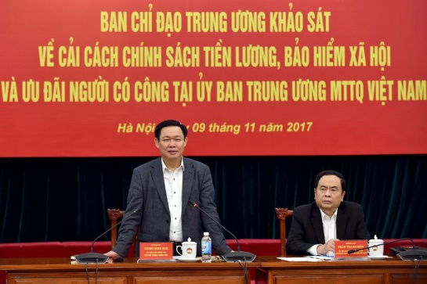
V. NHIỆM VỤ VÀ GIẢI PHÁP CHỦ YẾU
Hoàn thiện hệ thống pháp luật về lao động, việc làm, bảo hiểm xã hội.
2
- Thể chế hoá các chủ trương và hoàn thiện pháp luật, chính sách về bảo hiểm xã hội.
- Sửa đổi, bổ sung pháp luật về bảo hiểm xã hội theo hướng:

Slide 63
V. NHIỆM VỤ VÀ GIẢI PHÁP CHỦ YẾU
Hoàn thiện hệ thống pháp luật về lao động, việc làm, bảo hiểm xã hội.
2
- Tiến tới thực hiện bảo hiểm xã hội toàn dân; thiết kế hệ thống bảo hiểm xã hội đa tầng;
- Hoàn thiện các quy định về đóng - hưởng bảo hiểm xã hội, bảo đảm các nguyên tắc công bằng, bình đẳng, chia sẻ và bền vững.

Slide 64
V. NHIỆM VỤ VÀ GIẢI PHÁP CHỦ YẾU
Hoàn thiện hệ thống pháp luật về lao động, việc làm, bảo hiểm xã hội.
2
- Rà soát, sửa đổi các quy định về người lao động Việt Nam đi làm việc ở nước ngoài, người nước ngoài vào làm việc tại Việt Nam tham gia bảo hiểm xã hội bắt buộc, gắn với việc đẩy mạnh đàm phán, ký kết hiệp định song phương về bảo hiểm xã hội.

Slide 65
V. NHIỆM VỤ VÀ GIẢI PHÁP CHỦ YẾU
Hoàn thiện hệ thống pháp luật về lao động, việc làm, bảo hiểm xã hội.
2
- Sửa đổi, bổ sung chính sách bảo hiểm thất nghiệp, chính sách việc làm, khắc phục tình trạng gian lận, trục lợi bảo hiểm thất nghiệp.
- Có quy định cụ thể và cơ chế quản lý chặt chẽ việc đầu tư Quỹ bảo hiểm xã hội, bảo đảm việc đầu tư Quỹ bảo hiểm xã hội an toàn, bền vững, hiệu quả.

Slide 66
V. NHIỆM VỤ VÀ GIẢI PHÁP CHỦ YẾU
Hoàn thiện hệ thống pháp luật về lao động, việc làm, bảo hiểm xã hội.
2
- Hoàn thiện các chế tài xử lý vi phạm pháp luật về bảo hiểm xã hội;
- Các doanh nghiệp và người lao động có quyền khiếu nại, hoặc khởi kiện cơ quan quản lý nhà nước và cơ quan quản lý Quỹ bảo hiểm xã hội nếu phát hiện có sai phạm trong thực hiện chính sách bảo hiểm xã hội.

Slide 67
V. NHIỆM VỤ VÀ GIẢI PHÁP CHỦ YẾU
Nâng cao hiệu lực, hiệu quả quản lý nhà nước về bảo hiểm xã hội.
3
- Trong việc hoạch định chiến lược phát triển, xây dựng và hoàn thiện hệ thống pháp luật bảo hiểm xã hội.
- Tăng cường sự phối hợp giữa các cấp, các ngành và địa phương trong lãnh đạo, chỉ đạo tổ chức thực hiện chính sách bảo hiểm xã hội, kịp thời xử lý những khó khăn, vướng mắc phát sinh.

Slide 68
V. NHIỆM VỤ VÀ GIẢI PHÁP CHỦ YẾU
Nâng cao hiệu lực, hiệu quả quản lý nhà nước về bảo hiểm xã hội.
3
- Nâng cao tính tuân thủ pháp luật về BHXH,
- Tăng cường công tác thanh tra, kiểm tra, giám sát việc chấp hành pháp luật về bảo hiểm xã hội
- Kịp thời phát hiện và xử lý nghiêm các vi phạm về Bảo hiểm xã hội.

Slide 69
V. NHIỆM VỤ VÀ GIẢI PHÁP CHỦ YẾU
Nâng cao hiệu lực, hiệu quả quản lý nhà nước về bảo hiểm xã hội.
3
- Sửa đổi, bổ sung, hoàn thiện các văn bản quy phạm pháp luật;
- Thực hiện giao chỉ tiêu phát triển đối tượng tham gia BHXH cho các địa phương;
- Phân định rõ quản lý nhà nước với quản trị bộ máy tổ chức thực hiện chính sách BHXH.

Slide 70
V. NHIỆM VỤ VÀ GIẢI PHÁP CHỦ YẾU
Nâng cao hiệu lực, hiệu quả quản lý nhà nước về bảo hiểm xã hội.
3
- Tăng cường công tác phối hợp, chia sẻ, kết nối thông tin, dữ liệu…;
- Nâng cao năng lực, hiệu quả công tác nghiên cứu lý luận và tổng kết thực tiễn về BHXH.
- Xây dựng cơ sở dữ liệu về BHXH, bộ tiêu chí đánh giá kết quả thực hiện nhiệm vụ và chất lượng cung ứng dịch vụ của cơ quan BHXH.

Slide 71
V. NHIỆM VỤ VÀ GIẢI PHÁP CHỦ YẾU
Nâng cao năng lực quản trị và hiệu quả tổ chức thực hiện chính sách bảo hiểm xã hội, bảo hiểm thất nghiệp.
4
- Hoàn thiện bộ máy tổ chức thực hiện chính sách bảo hiểm xã hội, bảo hiểm thất nghiệp…;
- Kiện toàn và nâng cao năng lực hoạt động của Hội đồng quản lý bảo hiểm xã hội.
- Thực hiện chế độ tài chính, kế toán, kiểm toán và thông tin báo cáo về bảo hiểm xã hội theo quy định của pháp luật.

Slide 72
V. NHIỆM VỤ VÀ GIẢI PHÁP CHỦ YẾU
Nâng cao năng lực quản trị và hiệu quả tổ chức thực hiện chính sách bảo hiểm xã hội, bảo hiểm thất nghiệp.
4
- Đẩy mạnh cải cách thủ tục hành chính, thực hiện dịch vụ công trực tuyến mức độ 4 trên tất cả các lĩnh vực bảo hiểm xã hội, bảo hiểm thất nghiệp;
- Hoàn thiện, đẩy mạnh kết nối cơ sở dữ liệu quốc gia về bảo hiểm với các hệ thống cơ sở dữ liệu có liên quan.

Slide 73
V. NHIỆM VỤ VÀ GIẢI PHÁP CHỦ YẾU
Nâng cao năng lực quản trị và hiệu quả tổ chức thực hiện chính sách bảo hiểm xã hội, bảo hiểm thất nghiệp.
4
- Tiếp tục hiện đại hóa quản lý BHXH, đầu tư phát triển công nghệ và phương pháp quản lý tiên tiến trong tổ chức thực hiện BHXH, bảo hiểm thất nghiệp.
- Kịp thời ngăn chặn tình trạng gian lận, trục lợi chính sách BHXH, bảo hiểm thất nghiệp.

Slide 74
V. NHIỆM VỤ VÀ GIẢI PHÁP CHỦ YẾU
Nâng cao năng lực quản trị và hiệu quả tổ chức thực hiện chính sách bảo hiểm xã hội, bảo hiểm thất nghiệp.
4
- Triển khai có hiệu quả các chính sách bảo hiểm thất nghiệp, phát huy đầy đủ các chức năng của bảo hiểm thất nghiệp, bảo đảm bảo hiểm thất nghiệp thực sự là công cụ quản trị thị trường lao động.
- Có cơ chế tuyển dụng, đào tạo, bồi dưỡng nguồn nhân lực...

Slide 75
V. NHIỆM VỤ VÀ GIẢI PHÁP CHỦ YẾU
Tăng cường vai trò lãnh đạo của Đảng, phát huy vai trò của nhân dân, Mặt trận Tổ quốc Việt Nam và các tổ chức CT- XH.
5
- Tăng cường sự lãnh đạo của Đảng trong hoạch định chính sách và tổ chức thực hiện chính sách bảo hiểm xã hội…;
- Phát huy vai trò của Mặt trận Tổ quốc Việt Nam, các tổ chức chính trị - xã hội và nhân dân trong giám sát, phản biện xã hội, tổ chức tuyên truyền, vận động .

Slide 76
VI. TỔ CHỨC THỰC HIỆN
1
Các tỉnh uỷ, thành uỷ, các ban đảng, ban cán sự đảng, đảng đoàn, đảng uỷ trực thuộc Trung ương xây dựng chương trình, kế hoạch hành động với lộ trình và phân công cụ thể trách nhiệm cho các cơ quan, tổ chức, đơn vị thực hiện phù hợp với điều kiện cụ thể của từng ngành, lĩnh vực, địa phương, đơn vị.

Slide 77
VI. TỔ CHỨC THỰC HIỆN
2
Đảng đoàn Quốc hội lãnh đạo việc xây dựng luật, pháp lệnh phục vụ triển khai thực hiện Nghị quyết; tăng cường giám sát việc cải cách chính sách bảo hiểm xã hội, nâng cao chất lượng và hiệu quả hoạt động hướng tới mục tiêu tiến bộ, công bằng, bền vững, đóng góp tích cực vào phát triển kinh tế - xã hội và hội nhập quốc tế.

Slide 78
VI. TỔ CHỨC THỰC HIỆN
3
Ban Tuyên giáo Trung ương chủ trì, phối hợp với Ban cán sự đảng Chính phủ và Ban Kinh tế Trung ương tổ chức việc học tập, quán triệt và tuyên truyền sâu rộng Nghị quyết, kết quả thực hiện Nghị quyết.

Slide 79
VI. TỔ CHỨC THỰC HIỆN
4
Ban Kinh tế Trung ương chủ trì, phối hợp với các cơ quan liên quan thường xuyên theo dõi, kiểm tra, đôn đốc việc triển khai tổ chức thực hiện Nghị quyết và định kỳ sơ kết, tổng kết, báo cáo kết quả thực hiện Nghị quyết.

Slide 80
CẢM ƠN CÁC ĐỒNG CHÍ
ĐÃ LẮNG NGHE!

